Slide 1

기업 요구사항 기반의
문제해결 프로젝트
4조 할수있조 주제 선정
수산물 가격
수산 시장 일일 가격 분석
수소차 충전소
수소차 충전소 입지 분석 및 추천
장애인 콜택시
운행일자 및 목적지 관련 분석

Slide 2
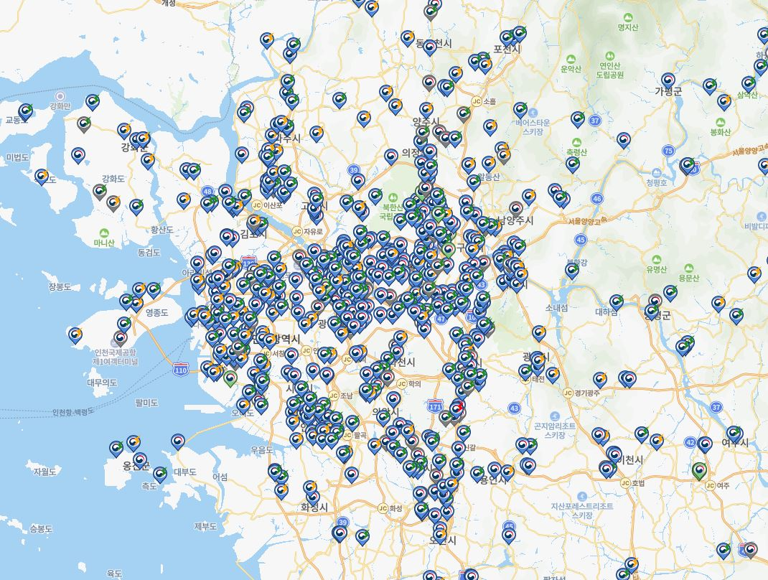
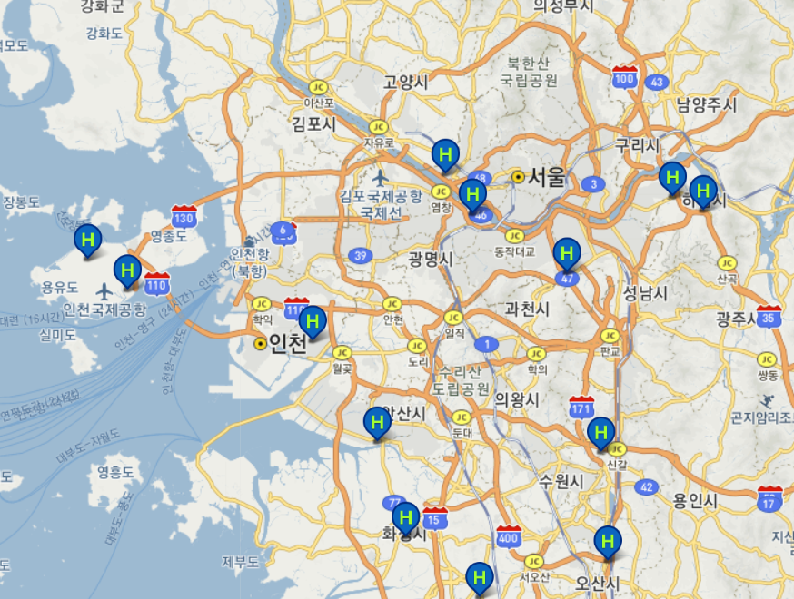
전기차는 이미 충분한 수의
충전소가 구축 되어 있다
수소차 충전소는
한눈에 봐도 수가 매우 부족
수소 자동차 등록 수 등의 데이터를
이용해 충전소 입지 분석 및 추천

Slide 3
데이터 List
서울시 데이터
서울시 차종별.규모별 자동차등록현황 통계
서울시 자동차등록현황(성별/연령별) 통계
서울시 우리마을가게 상권분석서비스(상권.상권배후지-직장인구)
서울시 우리마을가게 상권분석서비스(상권,상권배후지-집객시설)
서울시 우리마을가게 상권분석서비스(상권,상권배후지-추정유동인구)
서울시 주민등록인구(동별)통계
서울시 공영주차장 통계
서울시 가구원수별 가구수(동별)통계
수소 자동차 관련 데이터
수소차충전소 위치정보
수소차등록현황
LPG 관련 데이터
한국가스안전공사 전국 LPG 충전소 현황

Slide 4
데이터 List
화재발생률
지역별 화재 건수(소방청 국가 화재정보센터)
서울시 보호구역
이동 충전차량은 그 외면으로부터 1종 보호시설까지 17m, 2종 보호시설까지는 12m이상의 안전거리를 유지할 것
1종 보호시설
학교ㆍ유치원ㆍ어린이집ㆍ놀이방ㆍ어린이놀이터ㆍ학원ㆍ병원(의원을 포함 한다)ㆍ도서관ㆍ청소년수련시설ㆍ경로당ㆍ시장ㆍ공중목욕탕ㆍ호텔ㆍ여관ㆍ 극장ㆍ교회 및 공회당(公會堂)
2종 보호시설
주택
문화재

Slide 5
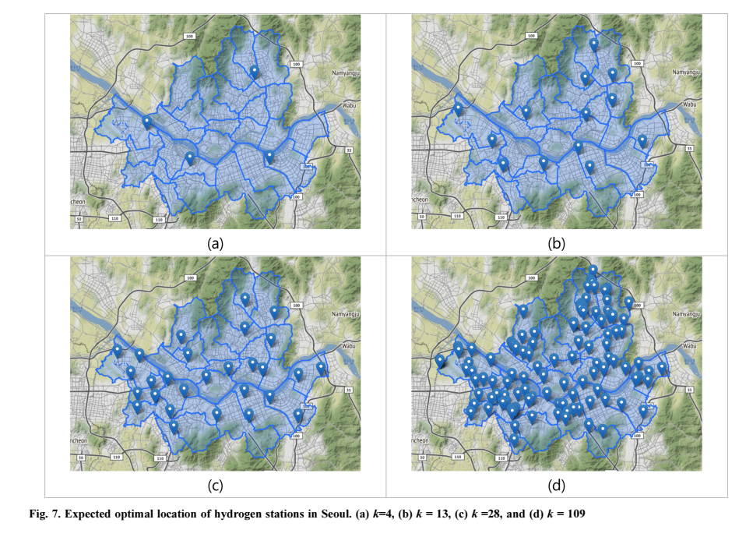
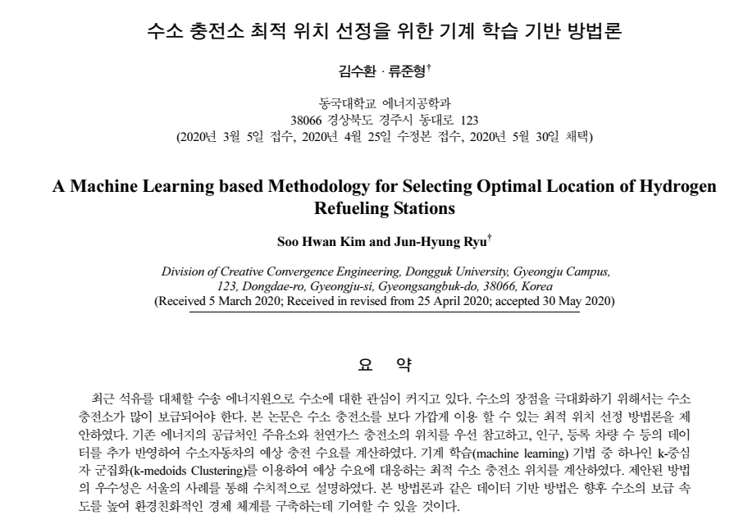
학습방법
- k-medoids Clustering
데이터
- 서울 LPG 충전소

Slide 6

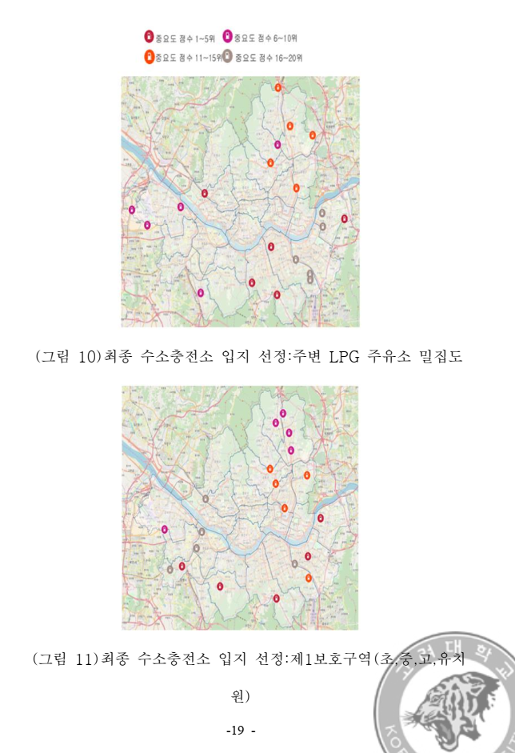
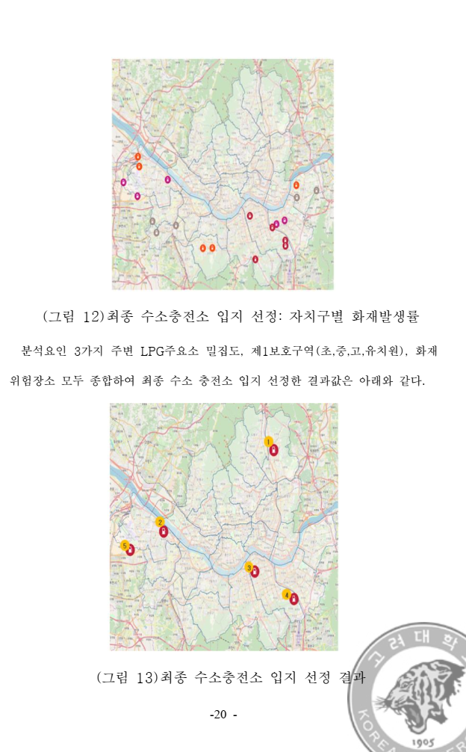
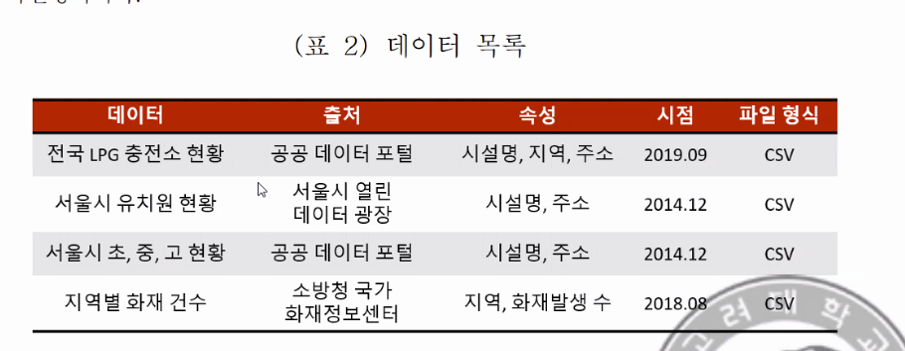
학습방법
AHP(Analytic Hierarchy Process)
데이터

Slide 7

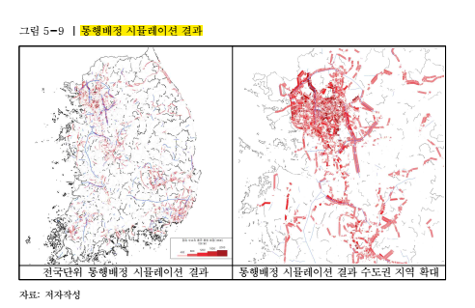
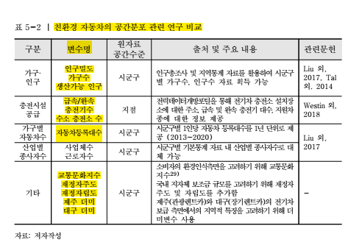
학습방법
랜덤포레스트
데이터

Slide 8
데이터 List
서울시 데이터
서울시 차종별.규모별 자동차등록현황 통계
서울시 자동차등록현황(성별/연령별) 통계
서울시 우리마을가게 상권분석서비스(상권.상권배후지-직장인구)
서울시 우리마을가게 상권분석서비스(상권,상권배후지-집객시설)
서울시 우리마을가게 상권분석서비스(상권,상권배후지-추정유동인구)
서울시 주민등록인구(동별)통계
서울시 공영주차장 통계
서울시 가구원수별 가구수(동별)통계
수소 자동차 관련 데이터
수소차충전소 위치정보
수소구매보조금 지급 현황
LPG 관련 데이터
한국가스안전공사 전국 LPG 충전소 현황

Slide 9
데이터 List
화재발생률
지역별 화재 건수(소방청 국가 화재정보센터)
서울시 보호구역
이동 충전차량은 그 외면으로부터 1종 보호시설까지 17m, 2종 보호시설까지는 12m이상의 안전거리를 유지할 것
1종 보호시설
학교ㆍ유치원ㆍ어린이집ㆍ놀이방ㆍ어린이놀이터ㆍ학원ㆍ병원(의원을 포함 한다)ㆍ도서관ㆍ청소년수련시설ㆍ경로당ㆍ시장ㆍ공중목욕탕ㆍ호텔ㆍ여관ㆍ 극장ㆍ교회 및 공회당(公會堂)
2종 보호시설
주택
문화재

Slide 10
WBS

